Slide 1

S2H Home Project
SSH 整合平台

Slide 2
基礎

Slide 3
訊息服務(Message Service)
訊息服務軟體包含許多預先建立或動態產生的「訊息通道(Channel)」
  發佈訊息的節點在送出訊息前，會先指定其中一個Channel做為傳送目標
  接收訊息的節點也會指定一個(或多個)它有興趣的Channel來訂閱訊息
  傳送節點與接收節點只知道它所要送交訊息的Channel，彼此並不知道對方的存在
傳送與接收端的節點的關係是鬆散耦合(loosely-coupled)，即使接收端節點的程式因故必須修改或更新，對傳送端來說沒有影響

Slide 4

N2
N3
C4
MOM
C1
C2
C3
N1
Channel
Notes:
C1-C4是預先建立或動態產生的「訊息通道(Channel)」
N1 N2 N3是節點
發佈訊息的節點在送出訊息前，會先指定其中一個Channel做為傳送目標
接收訊息的節點也會指定一個(或多個)它有興趣的Channel來訂閱訊息
傳送節點與接收節點只知道它所要送交訊息的Channel，彼此並不知道對方的存在
所以傳送與接收端的節點的關係是鬆散耦合(loosely-coupled)，即使接收端節點的程式因故必須修改或更新，對傳送端來說沒有影響

Slide 5
出版 – 訂閱傳送模式
在出版－訂閱模式下，每個Topic會有多個出版者與訂閱者
  每個Channel稱為一個主題(Topic)
  出版者(Publisher) - 訊息傳送者
  訂閱者(Subscriber) -訊息接收者

Slide 6
語音控制
系統管理
通風控制
RAW_DATA
媒體服務
CONTEXT
安全監控
偏好服務提供
COMMAND

Slide 7
架構概觀

Slide 8


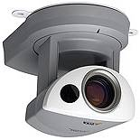
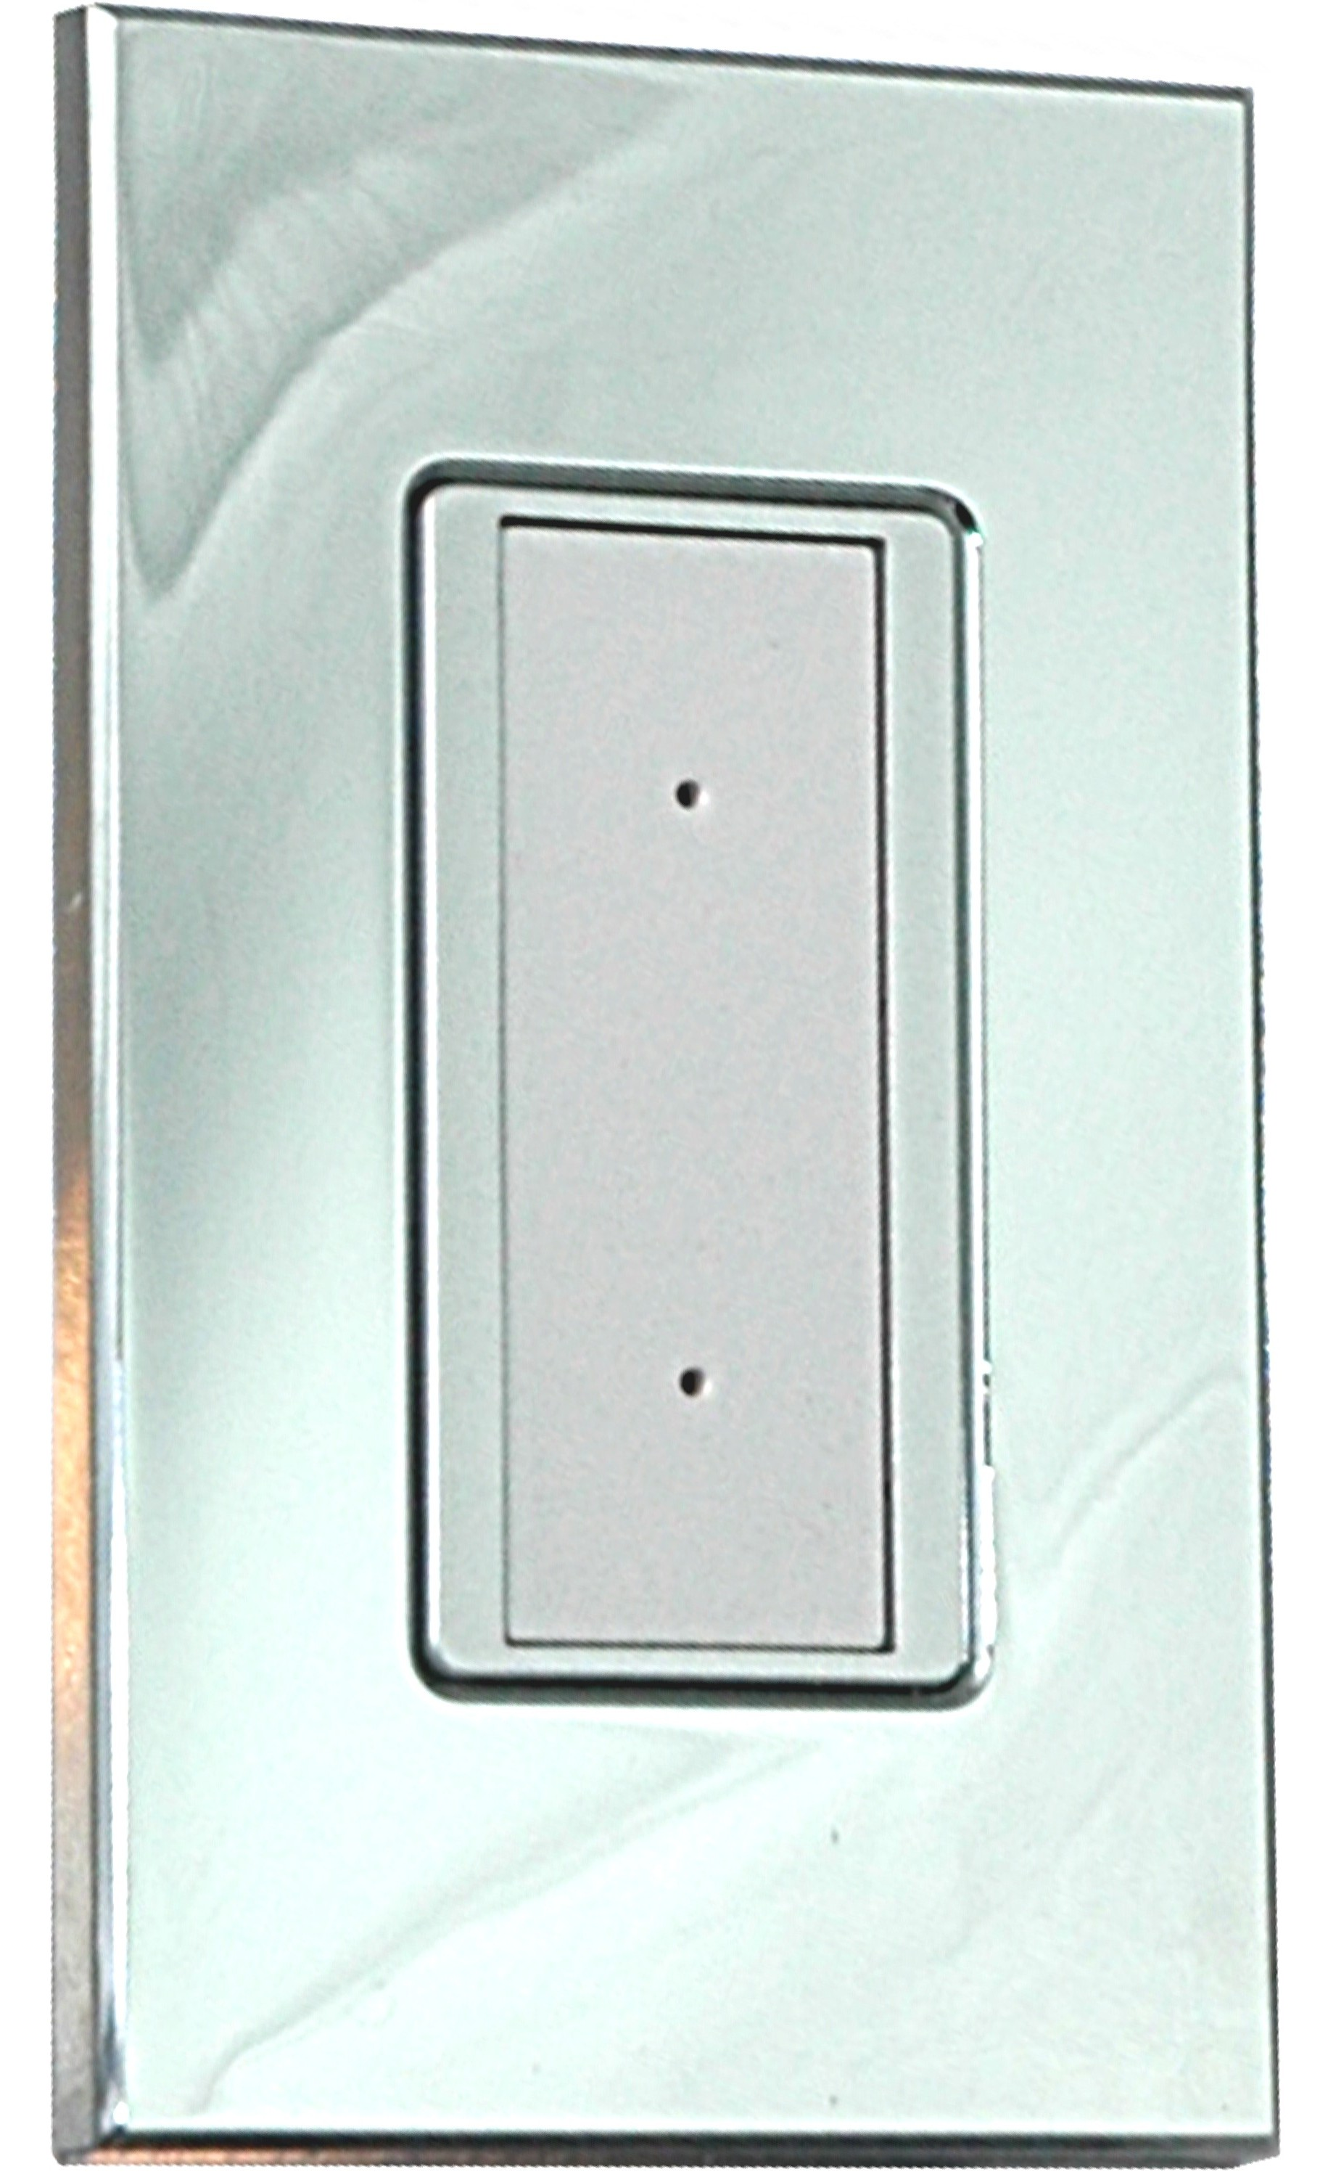
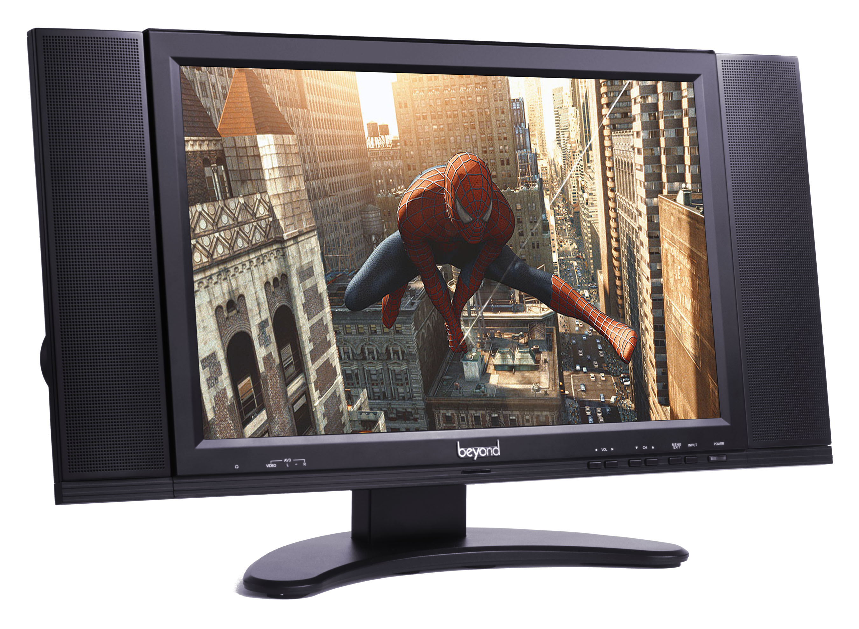
Architectural Decisions
HCI
?
Sensor
?
?
不同的裝置如何接上平台?
平台本身如何運作?
?
?
SSH Home
Platform
Actuator
Appliance
Notes:
本投影片說明SSH整合平台的二個架構議題:
1.不同的裝置如何接上平台?
2.平台本身如何運作?

Slide 9
不同的裝置如何接上平台

Slide 10
Distributed Driver Architecture
HCI
Driver
Sensor
Driver
SSH Home
Platform
Driver
Driver
HMB
(Home Message Bus)
Actuator
Appliance
Notes:
有關上述第一個議題，我們以DDA (Distributed-Driver Architecture)來解決
針對每項要加入的裝置，我們開發相對應的Driver軟體來將其接上平台，這些Driver之所以稱為Distributed，是因為它們是獨立執行的程序(Process)，可能分散於不同機器(一般來說會佈署於Room Server上，請參考倒數第二頁)，和一般作業系統的Driver不同。

Slide 11
Driver Structure
commands
Device
API
Device Manager
HMB Adapter
HMB
sensor data
device status
hardware
software
middleware
Notes:
Device API:依據特定的硬體不同需要客製化，主要和硬體溝通。
Device Manager:從事真正的資訊處理工作
MQ Adapter將資訊轉送到HMB中

Slide 12

Example: WSN Integration
VCOM
commands
VCom
Gateway
Taroko
SensorDataProcessor
HMB Gateway
HMB
sensor data
RF
5A A5 01 01 31 23
8A 01 01 25 32 47 2B 0D
TH-001 ; TEMPERATURE ; 22.25
middleware
Notes:
此處的WSN API指的是透過VCOM介面和Taroko的實體連結
WSN Manager從事二道轉換工作
1. 將byte轉成Integer
2.將單獨的integer套入Taroko手冊公式轉換成真正的讀值
轉換完成後，包裝成HMB訊息傳送出去

Slide 13
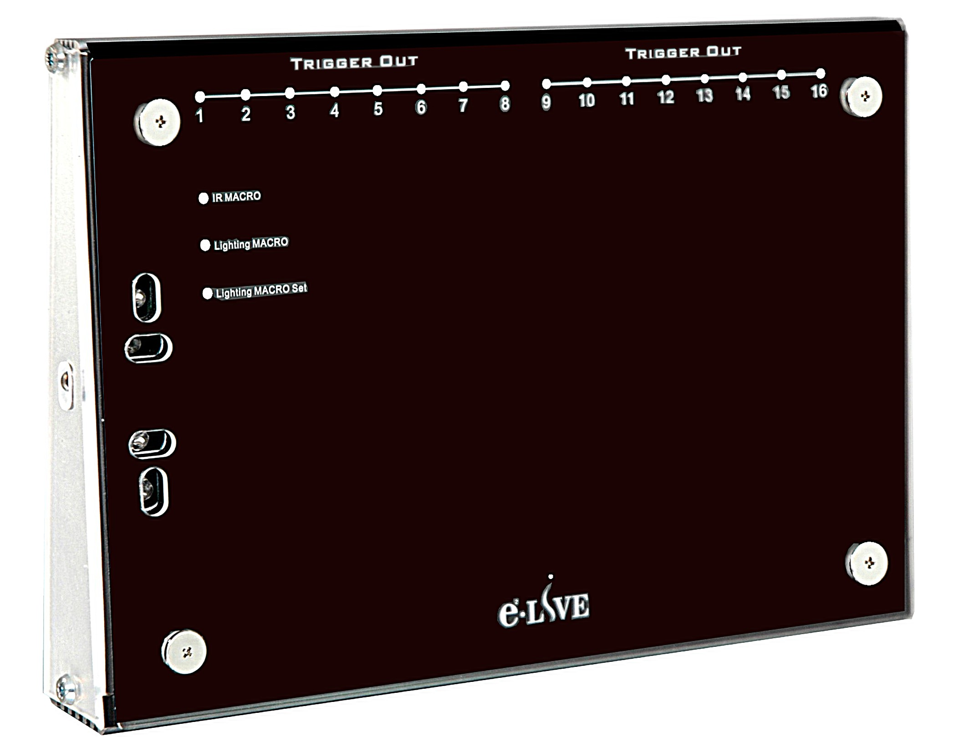

Example: Techcity Integration
RF
EA commands
HC12
API
EA Manager
HMB Adapter
HMB
EA status
IR
LIGHT-01;POWER;switch=ON
UDP Packets
AC-03;POWER;switch=OFF
middleware
Notes:
這張主要是描述科技城的控制方式
HMB將訊息送到Driver中，EA Manager將訊息轉成一道一道的家電指令，化成Techcity內定的UDP格式再轉送出去

Slide 14
平台本身如何運作?

Slide 15
Platform Architecture
HCI
SSH Home
Platform
Driver
Sensor
System
Components
Driver
Applications
Driver
Driver
HMB
(Home Message Bus)
Actuator
Appliance
Notes:
有關上述第二個議題，我們開發數個獨立的系統模組(System Components)與應用程式來構成家庭環境各項連動流程的主要核心。

Slide 16
Home Message Bus
5A A5 01 01 31 23
8A 01 01 25 32 47 2B 0D
HMB
(Home Message Bus)
TH-001 ; TEMPERATURE ; 31
Sensor
Driver
RAW_DATA
ContextFactory
LIVINGROOM-1 ; TEMPERATURE ; 31
CONTEXT
EA
Driver
Application
COMMAND
AC-1 ; POWER ;SWITCH=ON
UDP Packets

Slide 17
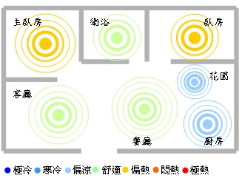
ContextFactory
Sensor Information
Context Information
TH-001
TH-002
ContextFactory
TH-003
TH-004
TH-005
Notes:
ContextFactory主要的目的是將低階 sensor specific的資訊轉成比較高階的Context 資訊，在這個例子中，是將數個Sensor Node氣溫資訊轉換成房間的氣溫資訊
後面要有Domain Knowledge或是一些Rule來輔助

Slide 18
Home Message Bus
HMB
(Home Message Bus)
Sensor
Driver
RAW_DATA
ContextFactory
CONTEXT
EA
Driver
Application
COMMAND

Slide 19
Home Model
HMB
(Home Message Bus)
ContextFactory
Sensor
Driver
RAW_DATA
ModelManager
CONTEXT
Model
EA
Driver
Application
COMMAND

Slide 20
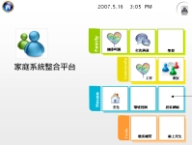
Flash UI
HMB
(Home Message Bus)
ContextFactory
Sensor
Driver
RAW_DATA
ModelManager
CONTEXT
Model
EA
Driver
Application
COMMAND
ModelServlet
Flash UI

Slide 21
Developing Applications (Context-based)
HMB
(Home Message Bus)
RAW_DATA
Sensor
Simulator
CONTEXT
EA
Simulator
Application
COMMAND

Slide 22
Developing Applications (Model-based)
HMB
(Home Message Bus)
RAW_DATA
SQL
CONTEXT
Model
EA
Simulator
Application
COMMAND

Slide 23
Developing Applications (Hybrid)
HMB
(Home Message Bus)
RAW_DATA
ModelManager
Sensor
Simulator
CONTEXT
Model
EA
Simulator
Application
COMMAND

Slide 24
工作進度
HCI
SSH Home
Platform
Driver
Sensor
System
Components
Driver
Applications
Driver
Driver
HMB
(Home Message Bus)
Actuator
Appliance
Notes:
灰色部份代表已經完成

Slide 25




報告結束
謝謝大家!

Slide 26

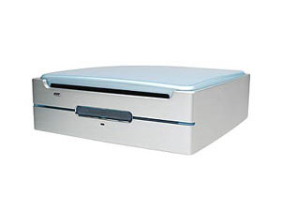


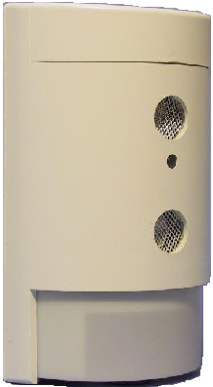


Internet
X.10
LonWorks
Home Server
TCP / IP
OSGi平台
Room Server
Room Server
Room Server
各式應用程式
HTTP
USB
音源線
音源線
人機互動系統
室內定位系統
姿態辨識系統
家電控制系統
Virtual COM
Speaker
Web Cam
專用連接線
WSN Gateway
mic
zigbee
Attentive Home
系統佈署圖
各式Phidget Sensors
WSN Sensors

Slide 27
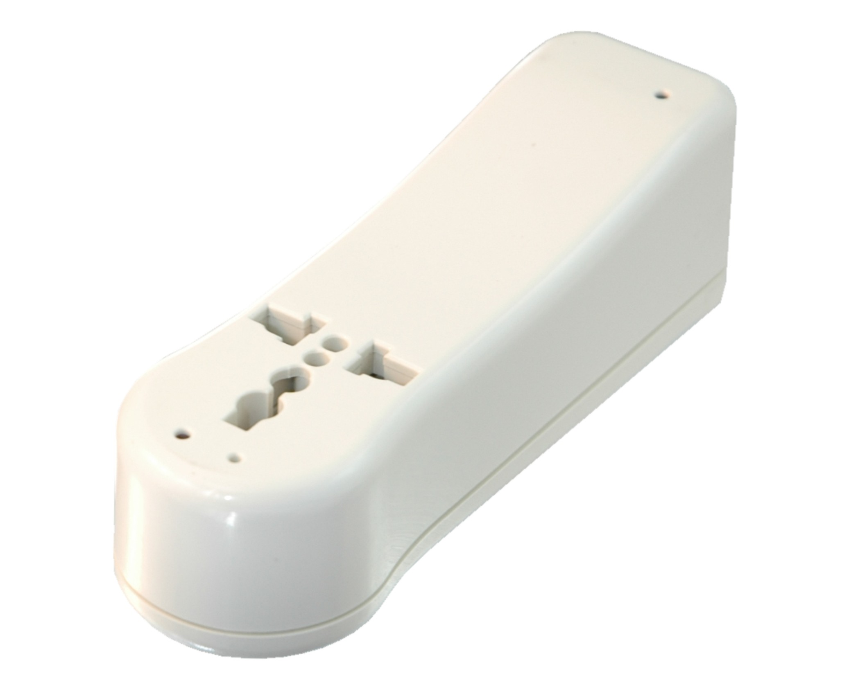
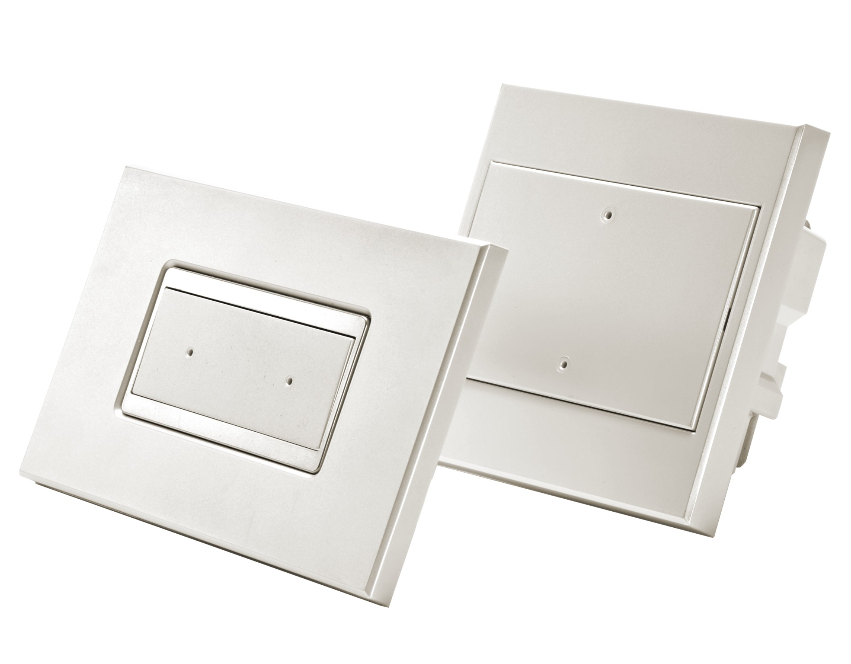

Tech City 智慧控制系統
IR
RF
RF
IR
RF
HC-12
IR
UDP
UPnP Wrapper
TechCity
Command Framework
UPnP
Java Socket API

